Slide 1

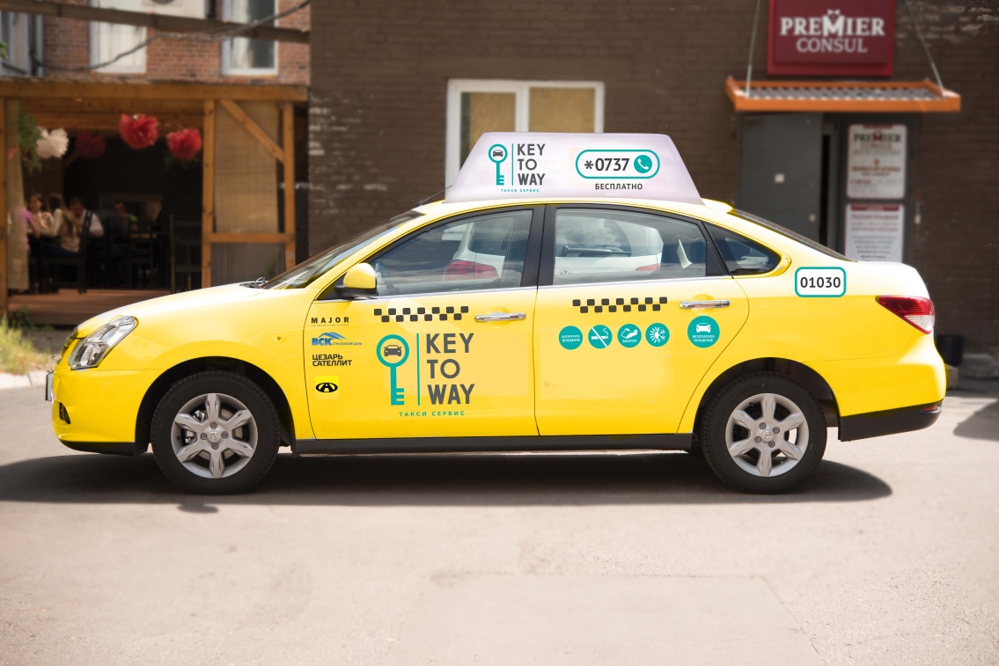
МОСКВА И МОСКОВСКАЯ ОБЛАСТЬ
8 (925) 87 88 777

Slide 2
ЦЕЛЬ КОМПАНИИ:
СОЗДАНИЕ БЕЗОПАСНОГО ТАКСИ С ВЫСОКИМ УРОВНЕМ СЕРВИСА В
КЛАССЕ ЭКОНОМ
НАШИ ПРИНЦИПЫ :
ЧЕСТНОСТЬ И ОТКРЫТОСТЬ, ВЗАИМНОЕ УВАЖЕНИЕ, ВОВЛЕЧЕННОСТЬ
В ОБЩЕЕ ДЕЛО

Slide 3
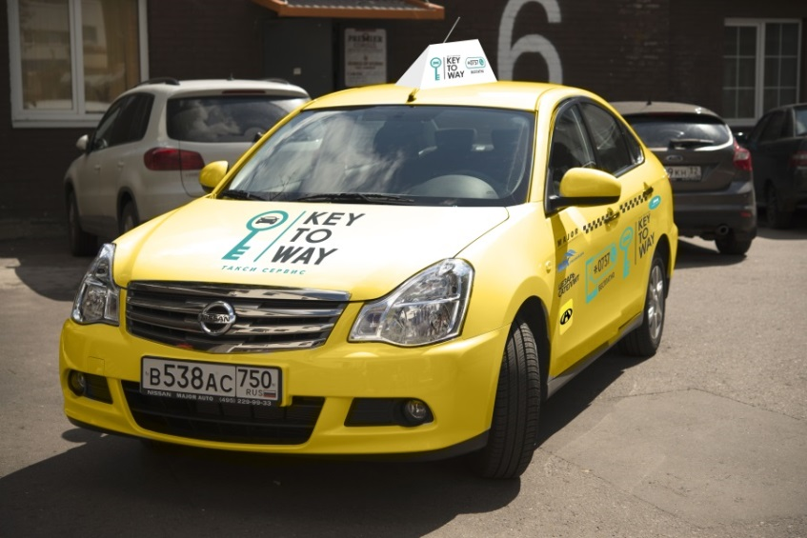
ТАКСИ СЕРВИС – ЭТО АВТОПАРК ИЗ НОВЫХ NISSAN ALMERA
АКПП
КОНДИЦИОНЕР
ПОДОГРЕВ СИДЕНИЙ
БЕЗОПАСНОСТЬ (ТРЕВОЖНАЯ
КНОПКА)
ПЛАНОВОЕ ОБСЛУЖВАНИЕ АВТОМОБИЛЯ ЗА СЧЕТ K2W

Slide 4



НАШИ СТАНДАРТЫ
ВЕЖЛИВОСТЬ И ПРЕДУСМОТРИТЕЛЬНОСТЬ
Поздороваться, представиться, уточнить маршрут, попрощаться и не грубить во
время поездки. Идти навстречу пассажиру в рамках доступного (музыка, климат). Не будьте
навязчивы. Подавайте автомобиль вовремя.
ИСПРАВНОСТЬ Т/С
Внешний вид, оптика, указатели поворота, сигнал, зеркала, дворники, уровень жидкостей,
состояние колес, тормоза, ремни безопасности, центральный замок
БЕЗОПАСНОСТЬ
Напомнить пассажиру о необходимости пристегнуться (в т.ч. на заднем сидении). Дети
до 12 лет в обязательном порядке перевозятся в специальных удерживающих устройствах.
СТРОГОЕ СОБЛЮДЕНИЕ ПДД
Безопасное вождение строго по правилам.
ЧИСТОТА И ПОРЯДОК
Необходима ежедневная мойка кузова и уборка салона. Имейте опрятный вид: будьте
побриты, причесаны, в чистой (неспортивной) одежде, соблюдайте личную
гигиену. Проветривайте салон.
ЧЕСТНОСТЬ
Всегда имейте в наличии сдачу с 5000 рублей и более. Возвращайте вещи забытые
Пассажиром.
ВЫБОР ОПТИМАЛЬНОГО МАРШРУТА
Не пытайтесь вводить клиента в заблуждение, выбирать заведомо долгий путь,
«возить кругами».
ЗАПРЕТ НА КУРЕНИЕ В САЛОНЕ АВТОМОБИЛЯ
Водитель и пассажиры. Курение допускается исключительно вне салона во время остановки.

Slide 5

СТРОГО ЗАПРЕЩАЕТСЯ
КУРИТЬ В САЛОНЕ
В Т.Ч. ЭЛЕКТРОННЫЕ СИГАРЕТЫ
НАХОДИТЬСЯ В НЕТРЕЗВОМ ВИДЕ
АЛКОГОЛЬ, НАРКОТИЧЕСКИЕ ВЕЩЕСТВА
ИСПОЛЬЗОВАТЬ ТЕЛЕФОН ВО ВРЕМЯ ДВИЖЕНИЯ
РАЗГОВАРИВАТЬ, ПИСАТЬ, ЧИТАТЬ, ФОТОГРАФИРОВАТЬ, ВКЛЮЧАТЬ-ВЫКЛЮЧАТЬ И Т.Д.
КОНФЛИКТОВАТЬ С ПАССАЖИРОМ И УЧАСТНИКАМИ ДОРОЖНОГО ДВИЖЕНИЯ
МАКСИМУМ ТОЛЕРАНТНОСТИ И ТЕРПЕНИЯ. ВСЁ ИСКЛЮЧИТЕЛЬНО РАДИ ЗАЩИТЫ ЖИЗНИ И ЗДОРОВЬЯ В РАМКАХ ЗАКОНА
ПРИНИМАТЬ ОПЛАТУ БЕЗ ПРЕДОСТАВЛЕНИЯ БСО ИЛИ ЧЕКА
СОВЕРШАТЬ ИНЫЕ ПРОТИВОПРАВНЫЕ ДЕЙСТВИЯ
(ПРИСВАИВАТЬ ЗАБЫТЫЕ ВЕЩИ, ВОРОВСТВО, МОШЕННИЧЕСТВО И Т.Д.)
(ПРЕДУПРЕЖДЕНИЕ, ШТРАФ, УВОЛЬНЕНИЕ)

Slide 6


МЕДИЦИНСКИЙ И ТЕХНИЧЕСКОЙ ОСМОТР
РЕГУЛЯРНЫЙ МЕДИЦИНСКИЙ ОСМОТР ВОДИТЕЛЕЙ И ТЕХНИЧЕСКИЙ ОСМОТР ТРАНСПОРТНОГО СРЕДСТВА

Slide 7




ОФИЦИАЛЬНЫЕ ПАРТЕНРЫ

Slide 8
МЫ ПРЕДЛАГАЕМ
РАБОТУ В СОВРЕМЕННОЙ БЫСТРОРАСТУЩЕЙ КОМПАНИИ
ЧЕСТНЫЕ И ОТКРЫТЫЕ ВЗАИМООТНОШЕНИЯ
КОМФОРТНЫЙ АВТОМОБИЛЬ
СТАБИЛЬНЫЕ ЗАКАЗЫ
Обеспечиваются в партнерстве с Гетт-такси, собственная диспетчерская.

Slide 9
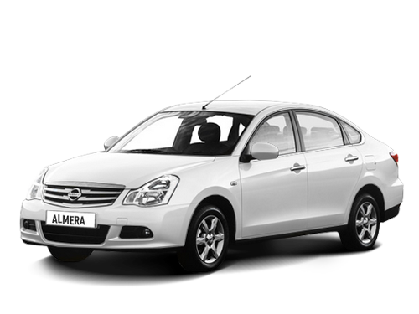

РАБОТА С KEY2WAY
АРЕНДА
1650 либо 2200* руб./сут.
26 Рабочих дней
Дополнительный льготный день
(ДЛЯ ВОДИТЕЛЕЙ БЕЗ НАРЕКАНИЙ)
*выкуп автомобиля
ШТАТ
Оформление по ТК
Выполнение плана
Оклад + %

Slide 10
КОНТАКТНАЯ ИНФОРМАЦИЯ
м. Выставочная, ул. Мантулинская, д. 7, стр. 8
Тел: +7 925 87 88 777
м. Юго-Западная, ул. Озерная, д. 46, корп. 2
Тел: +7 925 85 75 777
м. Кунцевская, ул. Рябиновая, д. 61А, стр. 1
Тел: +7 926 37 99 777

